Slide 1


Slide 2
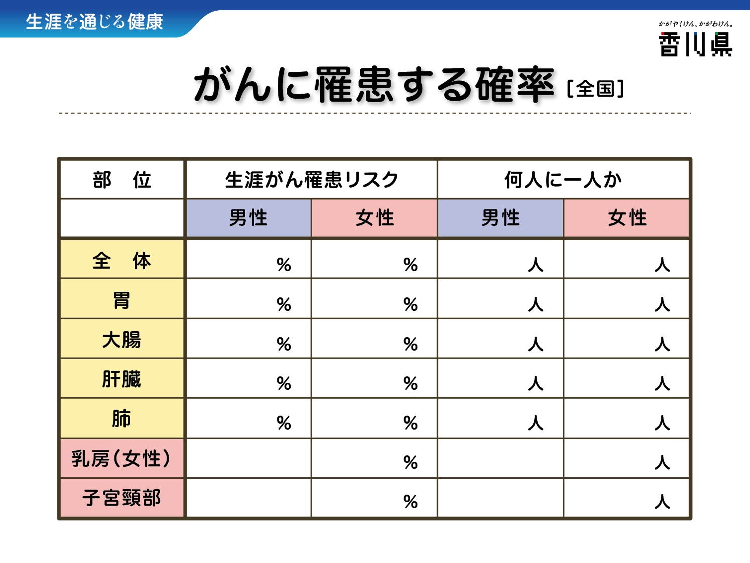
生涯でがんに罹患する確率は、男性65％（2人に1人）、女性50.2％（2人に1人）
65
10.3
10.2
3.2
9.9
50.2
4.7
8
1.5
4.9
10.9
1.3
2
10
10
32
10
2
21
13
66
20
9
76
出典：国立がん研究センター 累積罹患リスク（2018年データ）
Notes:
【指導のポイント】
・男女ともに2人に1人ががんにかかる可能性がある、身近な病気であることを認識させる。
【ナレーション】
生涯でがんにかかる確率は、男性は65％、女性は50.2％と約2人に1人です。

Slide 3
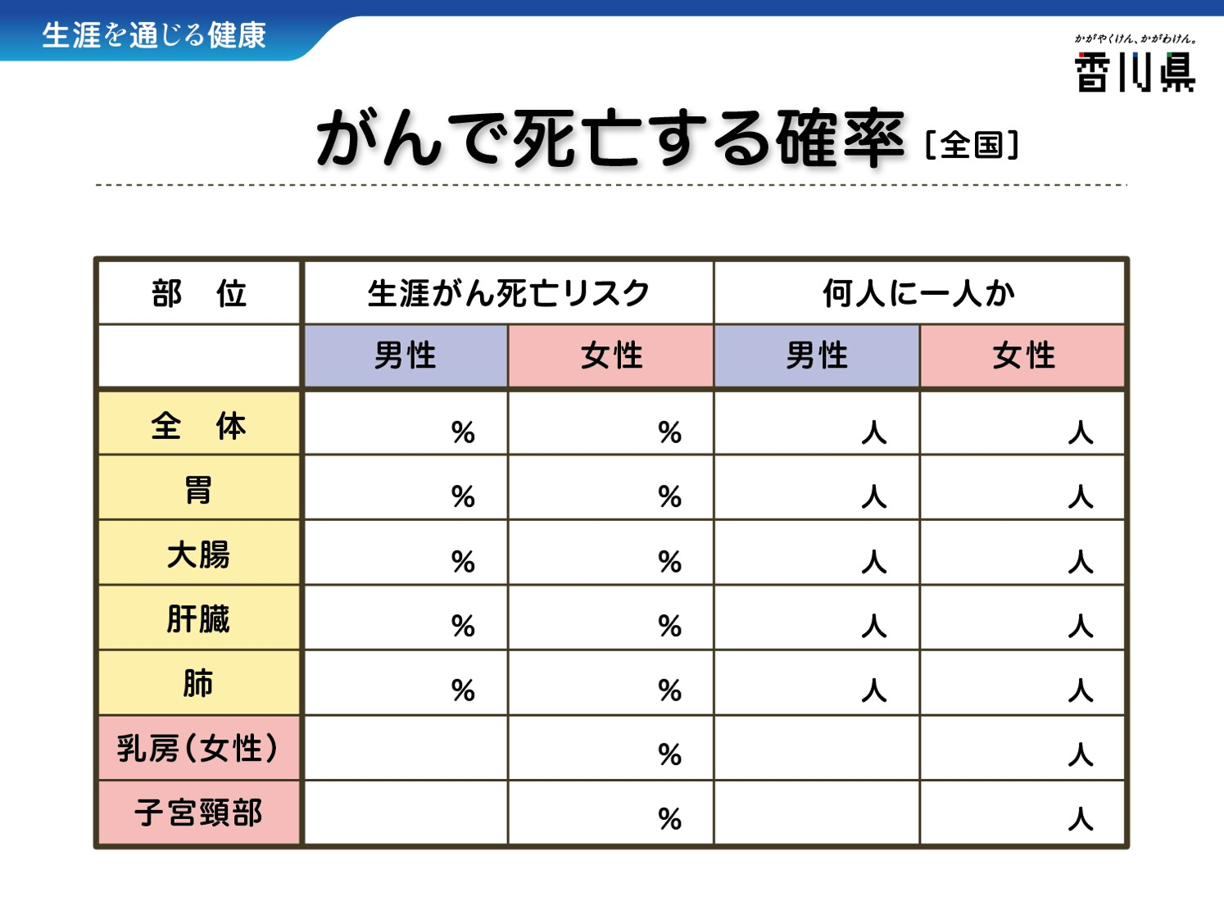
生涯でがんで死亡する確率は、男性26.7％（4人に1人）、女性17.9％（6人に1人）
26.7
3.4
3.3
2.0
6.4
17.9
1.7
2.7
1.0
2.5
1.7
0.3
4
30
30
51
16
6
60
37
102
40
60
300
出典：国立がん研究センター 累積死亡リスク（2020年データ）
Notes:
【指導のポイント】
・生涯のうちにがんで死亡する確率は、男性は4人に1人、女性は6人に1人と男女の差があることを確認する。
・どうして男女の差が起こるのか考えさせる。
【ナレーション】
生涯でがんで死亡する確率は、男性が26.7％と4人に1人であり、女性は17.9％と6人に1人です。

Slide 4
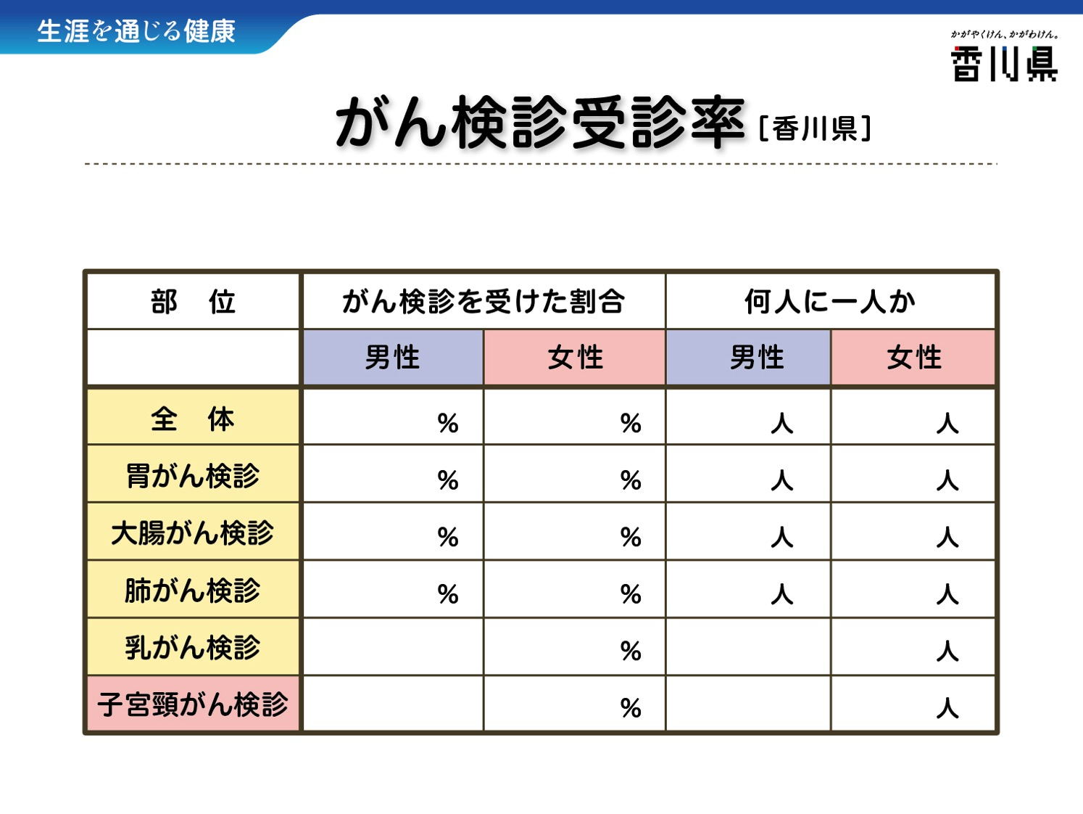
香川県のがん検診受診率を平均すると、
男性53.2％（2人に1人）、女性47.3％（2人に1人）
53.2
50.8
50.3
58.5
47.3
41.0
43.4
52.7
51.2
48.4
2
2
2
2
2
2
2
2
2
2
出典：令和元年国民生活基礎調査
Notes:
【指導のポイント】
・「全体」とは５つの検診の平均を示し、平均して2人に1人しか受けていないことを確認する。
・厚生労働省では、がん検診の受診率が50％以上になると死亡率が低下すると予測していることを伝える。
【ナレーション】
・香川県のがん検診受診率を平均すると、男性が53.2％、女性は47.3％と約2人に1人しか受診していません。

Slide 5
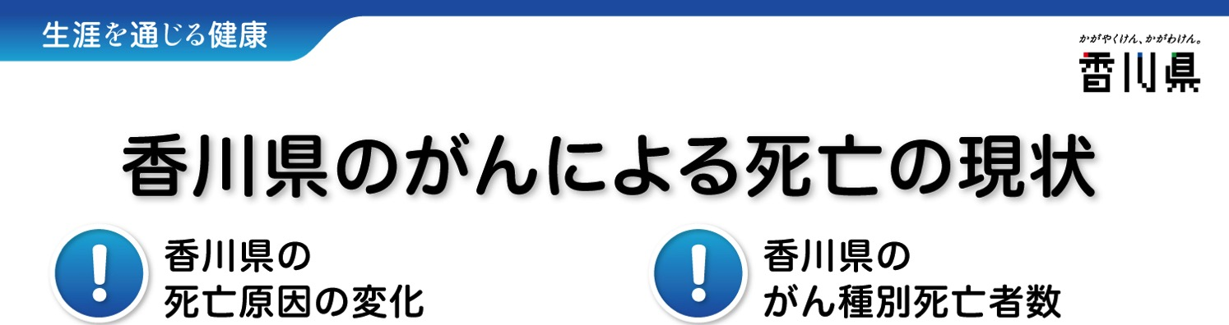
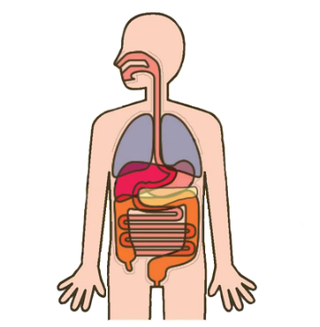
がん
第1位
心臓病
肺
結核
脳卒中
第5位
第3位
肝臓
胃
第2位
第4位
_{すいぞう}
膵臓
肺炎
大腸
自殺
(年)
出典：厚生労働省「令和２年人口動態統計」
Notes:
【指導のポイント】
・総死亡におけるがんの割合(年代別)では、60歳代が46.3％と一番多く占め、50歳代が39.5％、70歳代が39.1％であり、比較的若い世代の死亡が多いことを伝える。（令和２年人口動態統計）
・がんの部位別死亡数では、肺癌は横ばいから増加傾向にある一方、胃がんは横ばいから減少傾向である。また、大腸がんは平成22年に増加し、それ以降、横ばい状態にある。(令和２年度香川県のがんの現状/がんの部位別死亡数の推移)
【ナレーション】
・香川県では1977年から毎年、がんが死亡原因の第1位であり、がんによる死亡者数は増加傾向にあります。

Slide 6
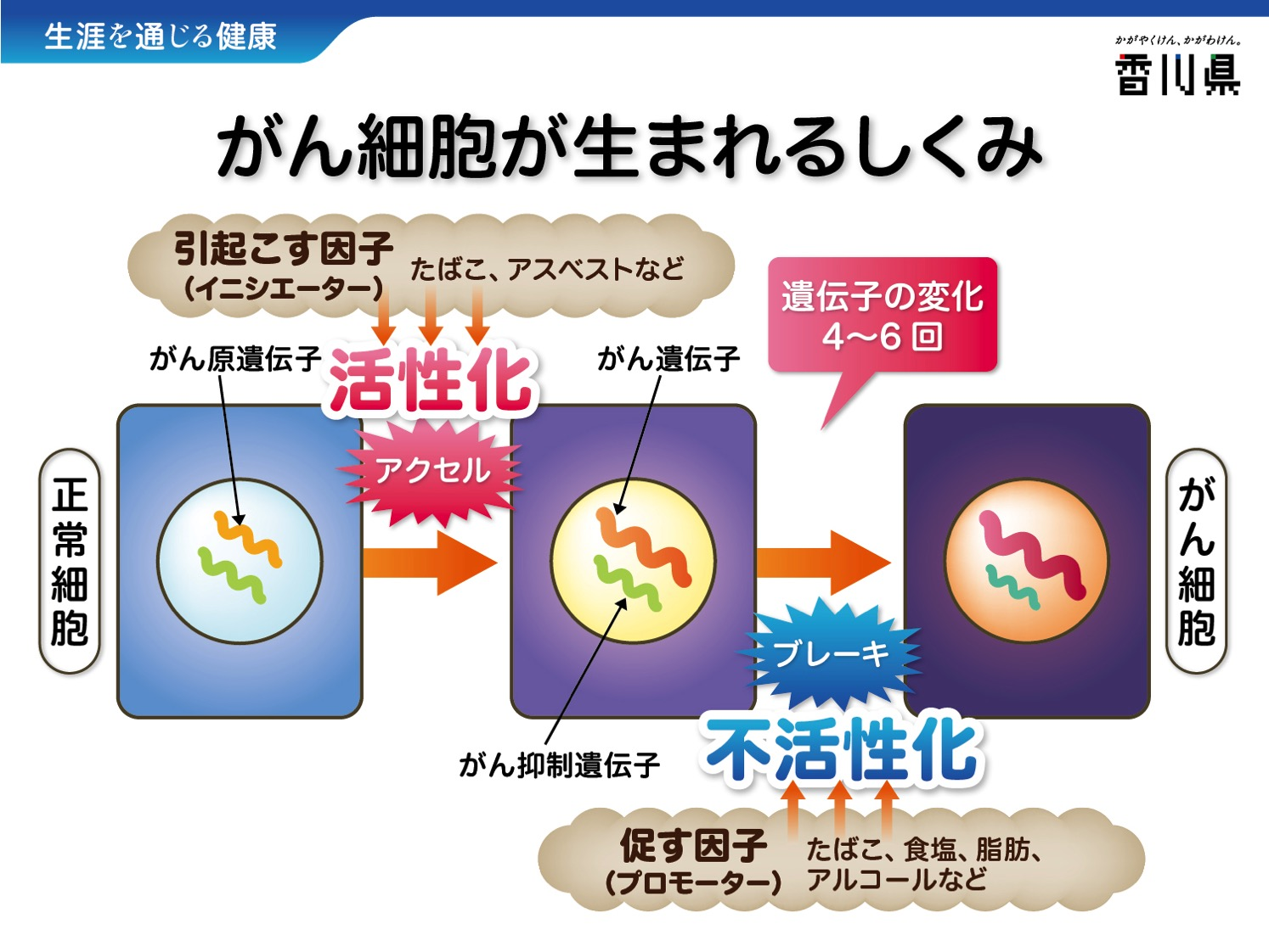
Notes:
【指導のポイント】
・遺伝子には、「がん原遺伝子」と「がん抑制遺伝子」さらに「がん遺伝子」があり、整理して理解させる。
・遺伝子の変化を引き起こす因子や促す因子は複数あり、複雑に絡み合っていることを理解させる。
【ナレーション】
・これは正常細胞ががん細胞になっていく仕組みを表しています。
・細胞の中心には核があり、核の中には遺伝子があります。遺伝子は細胞が生きていくための設計図のようなもので、必要なタンパク質を作ったり、細胞を分裂増殖させたりするもとになるものです。
・この遺伝子の中には、がんを発生させるがん原遺伝子も含まれていますが、正常な状態では変化しません。しかし、たばこやアスベストなどの因子に刺激されると、アクセルが踏まれた状態になり、がん遺伝子に変化することがあります。
・がん抑制遺伝子は、がん遺伝子の暴走を止める、ブレーキの役割をしますが、たばこやアルコールなどの因子がいくつも働くと、ブレーキがきかなくなり、がん抑制遺伝子は不活性化され、細胞はついにがん細胞になってしまいます。

Slide 7
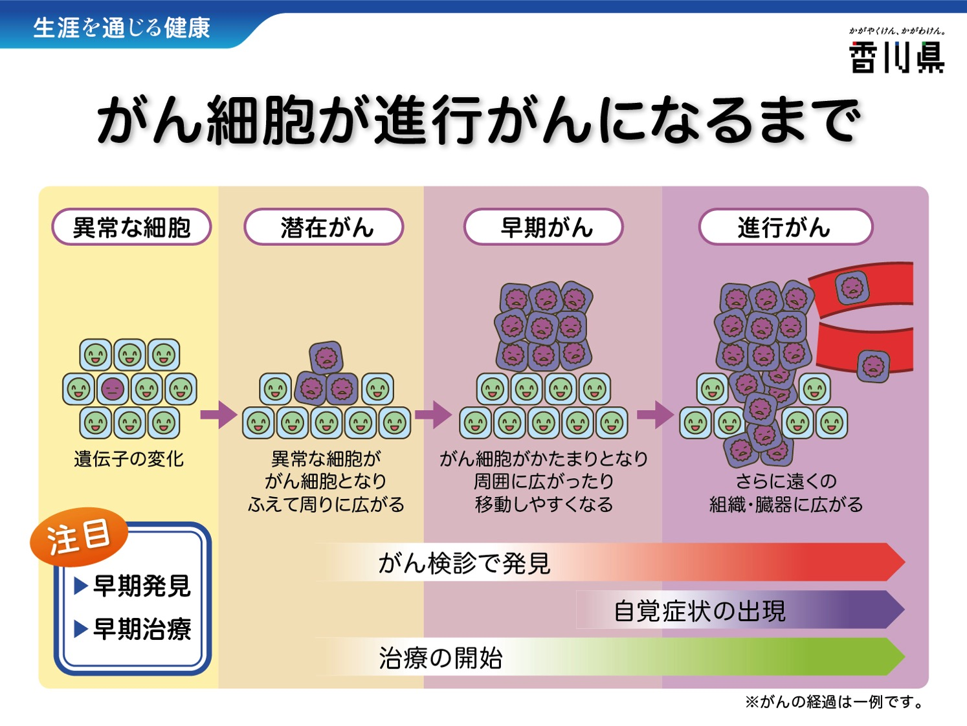
Notes:
【指導のポイント】
・がんは、早期では自覚症状がないのが特徴であり、発見のタイミングは治療成績に影響することを理解させる。
・このスライドは、一部のがんの成長過程を例にわかりやすく模式しているため、例外もありうることに留意する。
【ナレーション】
・ここでは、がん細胞が進行がんになっていく経過を学習しましょう。
・遺伝子の変化が繰り返され、正常な細胞が異常な細胞、がん細胞となります。がん細胞は分裂によって、がんの塊、潜在がんとなり、さらに分裂を繰り返し、検診で発見できる早期がんといわれる大きさになります。
・ここまでの成長速度は、比較的長い時間がかかりますが、早期がんから進行がんになる時間は比較的早く、数年かかる場合もあれば1～2年のものもあります。
・発見されずに進行したがんは身体の様々な組織や臓器に転移していきます。

Slide 8
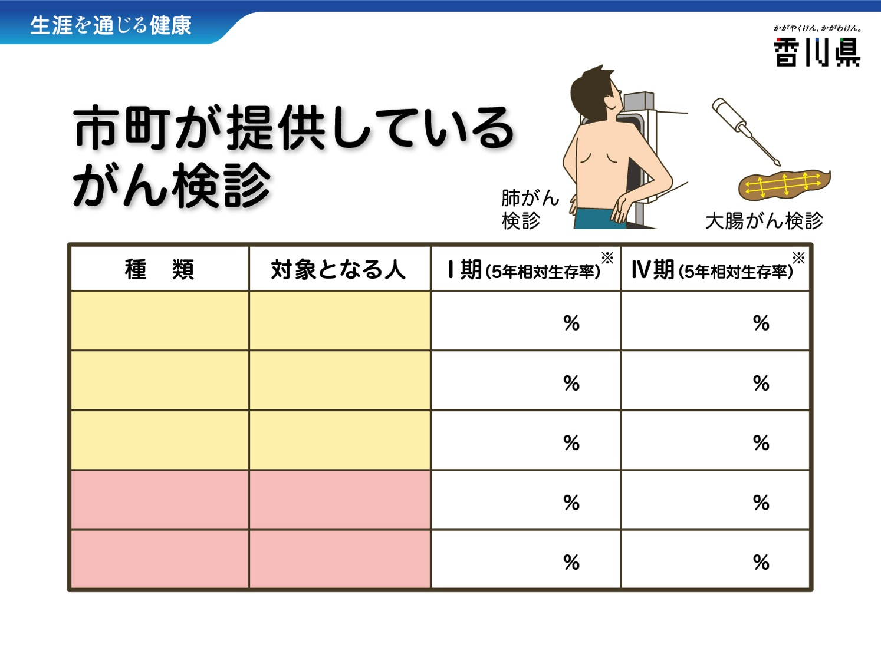
肺がん検診
胃がん検診
大腸がん検診
乳がん検診
子宮頸がん検診
40歳以上の男女
原則50歳以上の男女
40歳以上の男女
40歳以上の女性
20歳以上の女性
87.0
93.8
97.8
98.8
89.9
8.6
5.9
17.5
43.5
8.8
※出典：香川県がん登録２０１８
Notes:
【指導のポイント】
・がん検診の対象者は、がんの罹患率の上がる年代を対象に設定している。
・子宮頸がん検診は20歳代後半から罹患率が上がるため20歳から対象となることを伝える。
・対象の年齢になれば、定期的に受診することが重要であることを伝える。
・がんの進行はステージ(Ⅰ～Ⅳ期)で表す。
【ナレーション】
・市や町では５つのがん検診を提供しています。それぞれ対象となる年齢があります。
・がんは発見された段階によって5年相対生存率が違います。
・早期がんであるⅠ期の5年相対生存率は、Ⅳ期と比較すると高いことがわかります。

